Slide 1



马克思主义理论研究
和建设工程重点教材
第十章
群际关系
社
会
心
理
学
《社会心理学概论》编写组

Slide 2

社
会
心
理
学
第十章 群际关系
在现实生活中，群际关系经常表现出种种消极冲突。在社会认知意义上，普遍存在刻板印象（stereotyping）；在社会情感意义上，社会上普遍存在偏见（prejudice）；而在社会行为意义上，存在对某些群体的消极处置即歧视行为（discrimination）。
本章致力于理解、解释和预测人类群际冲突的社会心理机制，期望构造对应策略来减轻、降低甚至根除群际冲突，以实现群际和谐。
第十章

Slide 3
第一节
第十章
群际关系
/01
群际关系的利益范式

Slide 4
社
会
心
理
学
第二节 群际关系的利益范式
一、相对直觉化的理论模型
★ 1. 权威主义人格模型
权威主义人格表现为一组特定的症候群：尊敬并顺从权威人物，迷恋等级和地位，不能忍受模糊性和不确定性，需要一个界定清晰和构造严密的世界，把敌意和歧视指向弱者。（法兰克福学派，阿多诺等人提出）
第十章

Slide 5
社
会
心
理
学
第二节 群际关系的利益范式
一、相对直觉化的理论模型
★ 2. 替罪羊模型（挫折—攻击论的拓展模型）
作为挫折后果的主要反应模式是攻击，但攻击通常不是直接指向挫折的真正源泉，而是“转移”至某些替代对象（即“替罪羊”）身上。攻击转移的产生，是因为受挫者可能领会到攻击更强大对象存在障碍，或是因为挫折的真正源泉并不直接明确。而这些替代对象，往往是少数人群体成员或者是底层民众。（多拉德等人提出）
第十章

Slide 6
社
会
心
理
学
第二节 群际关系的利益范式
★ 霍夫兰和席尔斯的经典研究
在1882年到1930年间的美国南部诸州，棉花价格高低与白人种族主义者对黑奴实施私刑的数量之间存在负相关：随着经济衰退，私刑数量增加。
农场采摘棉花的黑人奴隶
第十章

Slide 7
社
会
心
理
学
第二节 群际关系的利益范式
二、相对剥夺模型
★ 1.自我剥夺
概念的提出：斯托弗有关美国士兵研究。
当人们感知到自己现实处境差于预期处境时，就开始变得不满和具有反抗精神。
换言之，获得与期望之间的差距，或“相对剥夺”，正是集体暴力的原动力。差距越大，越有可能产生动乱。
第十章

Slide 8
社
会
心
理
学
第二节 群际关系的利益范式
二、相对剥夺模型
★ 2.集体剥夺
集体剥夺源自个体对其群体命运的感知。朗西曼提出，在集体行动中，相对于某一渴望标准，最重要的因素是感受到内群被剥夺。朗西曼将此命名为“集体剥夺”。
第十章

Slide 9
社
会
心
理
学
二、相对剥夺模型
剥夺类型 | 偏见得分
双重满意（个人和群体都做得很好） | -20.9
自我剥夺（个人做得很差但群体做得很好） | -13.9
集体剥夺（个人做得很好但群体做得很差） | +14.3
双重剥夺（个人和群体都做得很差） | +29.1
梵纳曼和派蒂格鲁对美国偏见的研究：
与优势群体相比，从属群体成员更有剥夺感。那些强烈感受到集体剥夺的人更可能发起集体行动或参与社会运动；而那些感受到自我剥夺的人倾向于报告更多的个体压力症状，诸如头疼、消化不良和失眠。
注：典型条目包括：“会反对家庭成员带黑人朋友到家里吃晚饭”“会介意具有相同收入和教育的黑人家庭成为邻居”“认为白人学生与黑人学生应到不同学校”。高得分说明同意该条目。
第十章

Slide 10
社
会
心
理
学
三 、现实群体利益冲突模型
基本假设：群际的实际利益冲突导致群际冲突。
群体利益：对群体安全真实的或想象的威胁。
🔲 群体形成和群际竞争
群体形成 22—24个男孩子的大群体被分为两个实验群体。在群体形成之前，男孩们实际上从未见过面，一开始彼此就扎营在有些间距的地方，未察觉其他群体的在场。
群际冲突比赛的出现将他们转化为两个敌对群体
群际竞争的后果：内群偏好和外群敌意。
第十章

Slide 11
第二节
第十章
群际关系
/02
群际关系的社会认同范式

Slide 12
社
会
心
理
学
第三节 群际关系的社会认同范式
★ 人的自我价值感部分源自其群体资格以及对我群体的积极评价，而对我群体的评价则基于和他群体的比较。人们更喜欢积极的自我概念，这使得他们以有偏差的判断和歧视行为的形式寻求内群的积极特异性。
★ 1.社会认同
社会认同源于个体认为自身所隶属的社会范畴，是个体自我概念的一部分，源自他的特定知识，这种知识涉及一个社会群体（或多个社会群体）的成员资格以及与之相联的价值和情感意义。是行动者对其群体资格或范畴资格积极的认知评价/情感体验/价值承诺。
第十章

Slide 13
社
会
心
理
学
第三节 群际关系的社会认同范式
★ 2.社会范畴化
范畴化是行动者的基本认知潜能和认知工具，社会世界因此被划分为一定数量且易于处理的范畴，有助于简化世界复杂性和理解世界。行动者所认同的群体资格或范畴资格，是通过社会范畴化过程或者社会分类而获得的。
第十章

Slide 14
社
会
心
理
学
第三节 群际关系的社会认同范式
对6—7岁的儿童而言，即使他们对不同国家最多只有些许的经验知识，他们也能以肤色为标准来明确地表现好恶。
第十章

Slide 15
社
会
心
理
学
第三节 群际关系的社会认同范式
社会范畴化的结果：依照特定的品质或维度而型塑我们—他们（我群体—他群体，内群—外群，局内人—局外人）之间的群体符号边界，同时也导致种种的内群偏差。
戈夫曼污名研究：污名背后存在相互纠缠的四个过程或四种成分：首先是辨析并标定差异，其次把差异和消极特质相关联，再次区分“他们”和“我们”，最后是作为结果的地位缺失和歧视亦即社会排斥。
第十章

Slide 16
社
会
心
理
学
第三节 群际关系的社会认同范式
★ 3.社会比较
基于个体的群体或范畴身份的社会比较过程或群际比较过程，也是基本的社会过程之一。
内群和外群之间，积极的差异比较产生高声望，而消极的差异比较则会导致低声望。
类似性、接近性和情境显著性，都是决定外群可比性的变量。
第十章

Slide 17
社
会
心
理
学
第三节 群际关系的社会认同范式
★ 4.认同建构
认同建构是行动者将其群体成员资格内化为其自我概念的一部分，即在主观上已经认同相关的内群体，对其群体资格有积极的认知评价/情感体验/价值承诺。
对特定群体资格的认同建构一旦获得，必然通过规则化的社会行为不断地彰显出来，主要有话语行为模式、消费模式、容貌风度和品位。
第十章

Slide 18
社
会
心
理
学
第三节 群际关系的社会认同范式
★ 5.认同解构
认同解构意味着行动者对其身上的某种群体资格不再有认同感，他寻求放弃或脱离这种群体资格，并致力于追寻新的群体资格即认同重构。基于认同解构的构念，社会心理学家能够解释宏大的社会流动和社会变迁问题。
第十章

Slide 19
第三节
第十章
群际关系
/03
偏差地图

Slide 20
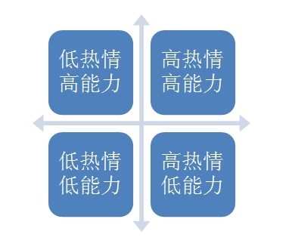
社
会
心
理
学
第四节 其他形式的社会动机及其调控
一、刻板印象内容模型
★ 对内群体—外群体的刻板印象，并不总是呈现出内群偏好和外群敌意，它们有时是混合的、矛盾的甚至是外群偏爱的。为了处理这个难题，费斯克团队构造了“才能”（competence）和“热情”（warmth）的双维度模型，即刻板印象内容模型。
第十章

Slide 21
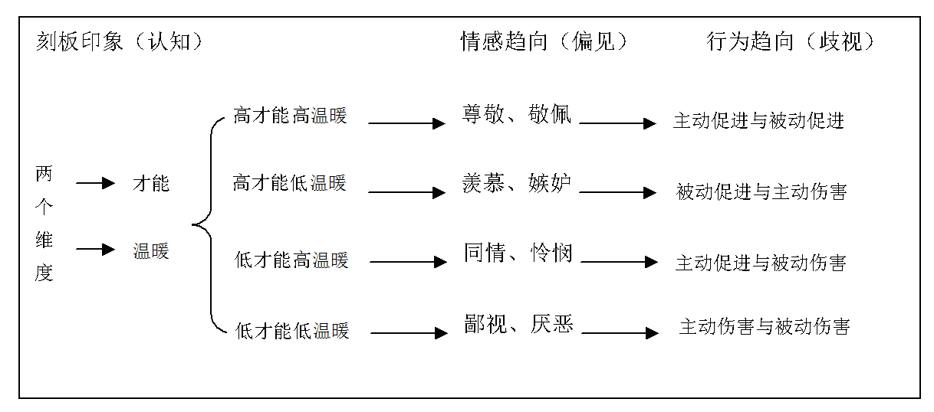
社
会
心
理
学
第四节 其他形式的社会动机及其调控
二、偏差地图模型
★在刻板印象内容模型的基础上，费斯克团队又发展了“偏差地图”（Bias Map，Behaviors from Intergroup Affect and Stereotypes）
偏差地图
第十章

Slide 22
社
会
心
理
学
第四节 其他形式的社会动机及其调控
二、偏差地图模型
★偏差地图辨识出四类群际情感体验：尊敬、鄙视、嫉妒和同情，它们分别对应于刻板印象双维度所形成的四类群体。
偏差地图
第十章

Slide 23
社
会
心
理
学
第四节 其他形式的社会动机及其调控
二、偏差地图模型
★概括大部分群际行为的两个维度：主动—被动与促进—伤害，前者关涉行为的强度，后者关涉行为的性质。这两种维度形成四种组合方式：
主动促进：有明显意图地让另一群体获益，如帮助和保护。
主动伤害：有意伤害另一群体，并损害其利益，如言语攻击、大屠杀。
被动促进：为了实现某种内群目标而接受与另一群体的强制性合作或权宜性合作。
被动伤害：人们尽量与另一群体保持距离，如排斥、忽视。
第十章

Slide 24
第四节
第十章
群际关系
/04
降低群际冲突的基本策略

Slide 25
社
会
心
理
学
第五节 降低群际冲突的基本策略
★ 一、接触假设及其扩展
1.接触假设
朗诉托皮卡教育委员会案件：学校废除种族隔离制度所带来的群际接触的增加，将扭转种族偏见的危害影响。
高登·奥尔波特《偏见的本质》：增加群际成员之间的接触就会减轻或降低群际敌意和冲突，在此基础上，公共政策干预可能会有效地减少偏见和改善群际关系。
2. 接触假设的拓展
李（Lee，B.A.）等学者把接触假设拓展为公共暴露假设，把直接接触拓展至间接接触。其基本含义是只要特定群体成员公开暴露在与他群体成员有关的条件下，敌意的群际态度就会改变。
第十章

Slide 26
社
会
心
理
学
第五节 降低群际冲突的基本策略
3.想象接触
克里斯普等发现在心理中模拟与外群的积极接触，也能够激活类似于真实情景中与外群成员成功互动时的相关经验。
在高度缺乏接触机会甚至缺少间接接触的社会背景中，可以先采取想象接触策略，然后逐渐进入间接接触和面对面的直接接触。
第十章

Slide 27
社
会
心
理
学
第五节 降低群际冲突的基本策略
★ 二、不同的范畴化策略
1.交叉群体资格
杜瓦斯主张，在与之类似的情况下，两个范畴相互交叉，基于原初范畴维度的歧视可能会减少，这是因为范畴间和范畴内两个维度同时作用。
2.操纵社会范畴化
人们对真正遇到的特定外群成员的态度并不太难；更难的是转变他们对整个外群的态度和刻板印象。为了使接触效应最大化并推动概括化，人们必须努力改变现存群体认同的显著性。
第十章

Slide 28
社
会
心
理
学
去范畴化：个体化模式。在群际接触期间剔除显著的群际边界，使情境“去范畴化”，并使所有互动都在人际水平上发生，那逻辑上，群际歧视可能会降低。
再范畴化：共同内群认同模式。如果在认知上或物理意义上重新描绘范畴边界，把之前两个分离的范畴再范畴化而整合为新的超然范畴，以前的外群体成员就成为同伴内群成员，那逻辑上，群际歧视也会降低。
亚范畴化：独特社会认同模式。如果内群和外群成员的角色是独特而互补的，那么在合作的框架下，两个群体都能保持其特异性，并能促进群际和谐，这就是亚范畴化。
操纵社会范畴化
第？章

Slide 29
社
会
心
理
学
第五节 降低群际冲突的基本策略
★ 三、“文化自觉”的培育
费孝通：文化对话的规范原则，“各美其美，美人之美，美美与共，天下大同”。在这项规范原则基础上，不同文化共同体的成员，应该培育“文化自觉”的气度。
所谓文化自觉，就是生活在一定文化中的人对其文化有自知之明，既不盲目复古，也不崇洋媚外。在偏好自身群体的时候，对任何与自己不同的差异应该怀有宽容和好奇，而不是否定和鄙夷。在民族国家内部，所有政治体的成员应该强化以共同的文化资源和共同命运为基础的公民认同和文化认同，使之能超越不同利益群体之间的利益争斗和认同冲突。而在国际层面，所有人类个体应该强化自身和所有其他人类个体同享人类物种命运共同体的成员资格的觉知，构建人类命运共同体。
第十章

Slide 30
社
会
心
理
学
思 考 题
1. 请列举日常生活中所广泛存在的刻板印象、偏见和歧视的例子。
2. 请思考如何用社会认同论来解释日常生活中的刻板印象、偏见和歧视。
3. 请举例说明接触假设的可信性和有效性。
第十章

